Slide 1

BẢO ĐẢM OXY Y TẾ
ĐÁP ỨNG CÔNG TÁC CẤP CỨU, ĐIỀU TRỊ
COVID-19
TS. Vương Ánh Dương,
Phó Cục trưởng Cục Quản lý Khám, chữa bệnh, Bộ Y tế

Slide 2
Nội dung trình bày
Vai trò của Oxy y tế trong cấp cứu, điều trị COVID-19
Văn bản chỉ đạo về bảo đảm Oxy y tế
Triển khai bảo đảm Oxy y tế
Hướng dẫn cách ước tính nhu cầu Oxy y tế
IV. Kết luận

Slide 3
Các nhóm giải pháp trong điều trị nhằm giảm tỷ lệ tử vong do Covid-19
Công điện số 1323/CĐ-BYT ngày của BYT về Quyết liệt triển khai các giải pháp giảm tử vong do COVID-19
1) Bảo đảm thiết lập đủ cơ sở thu dung, điều trị COVID-19
2) Bảo đảm đủ các TTB cấp cứu, HSTC, VTTH, phương tiện phòng hộ cá nhân, thuốc điều trị cho các cơ sở thu dung, ĐTr COVID-19
3) Bảo đảm nhân lực và năng lực chuyên môn theo các phân tầng
4) Bảo đảm công tác chuyên môn chăm sóc và điều trị COVID-19
5) Ứng dụng CNTT trong quản lý điều trị và tổng hợp, báo cáo
6) Tăng cường công tác kiểm tra, giám sát

Slide 4
I. Vai trò của oxy y tế
Oxy y tế là một trong thuốc thiết yếu trong cấp cứu, điều trị COVID-19 và bệnh tật nói chung (EDL WHO 2019).
BN COVID-19 nặng thường xảy ra khoảng 1 tuần sau khi xuất hiện triệu chứng (1), với triệu chứng thường gặp nhất là khó thở, thường đi kèm với giảm oxy máu: hầu hết cần Oxy y tế + theo dõi chặt tình trạng hô hấp vì một số BN có thể → hội chứng suy hô hấp cấp tính (ARDS).
Thiếu Oxy là nguyên nhân gây tử vong sớm ở BN COVID-19
Đảm bảo Oxy y tế cho các cơ sở thu dung, điều trị COVID-19 từ nhẹ đến nặng, đặc biệt tại TTHSTC là thiết yếu.
Notes:
1. https://www.covid19treatmentguidelines.nih.gov/management/critical-care/oxygenation-and-ventilation/

Slide 5
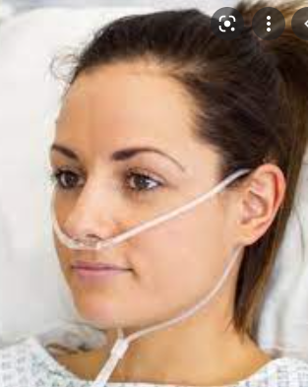
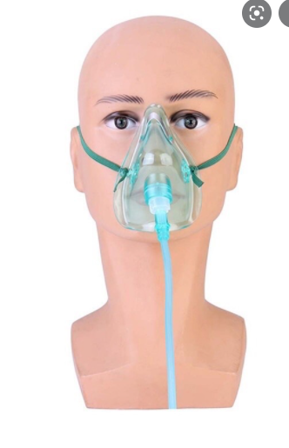
I. Vai trò của oxy y tế
Liệu pháp cung cấp oxy: thở oxy qua mask, oxy gọng kính, thở máy không xâm nhập (oxy dòng cao HFNO, CPAP, BiPAP) xâm nhập.
Thở oxy qua gọng kính
Thở oxy qua mặt nạ

Slide 6
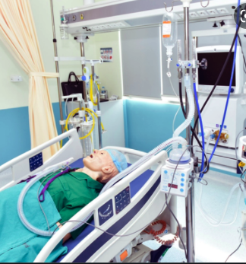
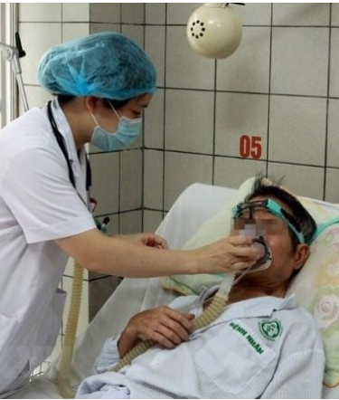
I. Vai trò của Oxy y tế
Thở máy không xâm nhập
Hệ thống oxy dòng cao

Slide 7
I. Vai trò của Oxy y tế
Thở máy xâm nhập

Slide 8
II. Văn bản chỉ đạo
1. Bảo đảm sản xuất, cung ứng Oxy y tế:
CV 5584/BYT-TB-CT ngày 13/7/2021 gửi doanh nghiệp sản xuất, cung cứng oxy: đề nghị phối hợp đảm bảo sản xuất, cung ứng Oxy y tế phục vụ PCD COVID-19.
CV 5820/BYT-TB-CT ngày 20/7/2021 gửi doanh nghiệp sản xuất, cung cứng oxy : đôn đốc tăng cường sản xuất, cung ứng Oxy y tế phục vụ PCD COVID-19;
CV 6976/BYT-TB-CT ngày 24/8/2021 gửi UBND các tỉnh, TP: đảm bảo Oxy y tế cho công tác cấp cứu, điều trị COVID-19.

Slide 9
II. Văn bản chỉ đạo
2. Bảo đảm hạ tầng kỹ thuật oxy y tế tại cơ sở KCB
CV 5821/BYT-TB-CT ngày 20/7/2021 gửi BV, viện TW, SYT, Y tế các ngành: rà soát, có phương án đảm bảo nguồn cung ứng và sử dụng Oxy y tế cho công tác PCD COVID-19;
CV 6976/BYT-TB-CT ngày 24/8/2021 gửi UBND các tỉnh, TP: đảm bảo Oxy y tế cho công tác cấp cứu, điều trị COVID-19.
CV 7138/BYT-TB-CT, 27/8/2021 gửi SYT các tỉnh, TP: đôn đốc đảm bảo oxy y tế cho công tác cấp cứu, điều trị NB COVID-19

Slide 10
II. Văn bản chỉ đạo
CV 5741/BYT-KCB ngày 19/7/2021 gửi BV, viện TW, SYT, Y tế các ngành, BV trường ĐH: củng cố hệ thống cơ sở KCB để bảo đảm cấp cứu, điều trị NB Covid-19.
BV tuyến huyện, BV hạng 2: tối thiểu phải có hệ thống oxy trung tâm, thiết bị và nhân lực để thực hiện được kỹ thuật thở oxy qua mặt nạ, thở HFNC
BVĐK tuyến tỉnh từ hạng 1 trở lên: Khoa HSTC tối thiểu 50 GB và mở rộng 100 GB, với hệ thống oxy trung tâm, đào tạo nhân lực thực hiện các kỹ thuật hồi sức cấp cứu nâng cao.

Slide 11
II. Văn bản chỉ đạo
CV 5338/BYT-KCB ngày 21/7/2021 gửi Chủ tịch UBND Tỉnh, TP trực thuộc TƯ: đảm bảo sẵn sàng thu dung điều trị COVID-19 khi dịch bệnh lan rộng tại địa phương: bổ sung đủ hệ thống oxy, các thiết bị chứa oxy….
QĐ 3616/QĐ-BYT ngày 29/7/2021 phê duyệt Đề án “Tăng cường năng lực cấp cứu, hồi sức tích cực cho các bệnh viện điều trị người bệnh Covid-19 nặng”.
QĐ 4308/QĐ-BYT ngày 07/9/2021 phê duyệt Đề án tăng cường khả năng cung ứng, sử dụng Oxy y tế cho các cơ sở điều trị bệnh nhân COVID-19.

Slide 12
II. Văn bản chỉ đạo
NQ số 86/NQ-CP của CP ngày 06/8/2021 về các giải pháp cấp bách phòng, chống dịch bệnh COVID-19:
Điều 1 điểm b, khoản 2: …Đặc biệt chú trọng việc quản lý, chăm sóc người nhiễm chưa có triệu chứng; việc chủ động chuẩn bị Oxy y tế (nhất là hệ thống Oxy trung tâm) ở các tầng điều trị. Điều phối phù hợp, tập trung mọi nguồn lực, TTB để cứu chữa giảm bệnh nhân nặng, nguy kịch, hạn chế tối đa tử vong. Duy trì hoạt động của hệ thống KCB an toàn…;

Slide 13
III. Triển khai bảo đảm oxy trong cơ sở KCB
Mục tiêu: Bảo đảm cung cấp Oxy y tế cho công tác cấp cứu, điều trị COVID-19 tại các cơ sở khám, chữa bệnh, cơ sở thu dung, điều trị COVID-19.
Nguyên tắc: 4 tại chỗ (chỉ huy, điều trị, nhân lực và hậu cần tại chỗ)

Slide 14
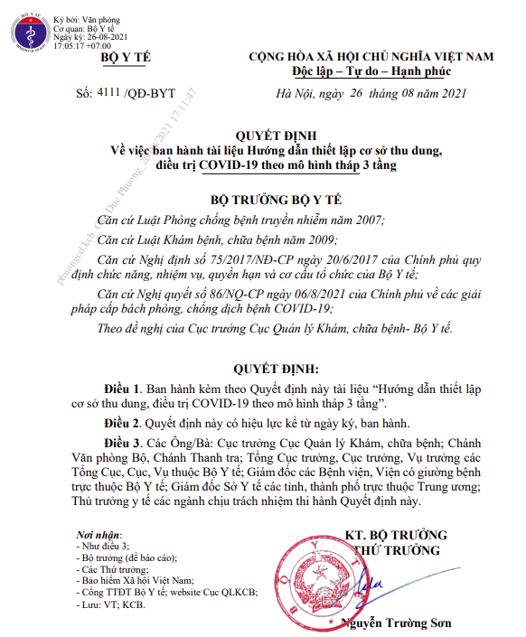
Thiết lập cơ sở thu dung, điều trị COVID-19
Căn cứ NQ 86/NQ-CP của Chính phủ ngày 06/8/2021 về các giải pháp cấp bách phòng, chống dịch bệnh COVID-19, Bộ Y tế đã ban hành Quyết định số 4111/QĐ-BYT ngày 26/8/2021 về tài liệu “Hướng dẫn thiết lập cơ sở thu dung, điều trị COVID-19 theo mô hình tháp 3 tầng”

Slide 15
Thiết lập cơ sở thu dung, điều trị COVID-19
Khi số ca mắc tăng
BV truyền nhiễm, BVĐK tỉnh có khoa truyền nhiễm (ICU đủ năng lực kỹ thuật | CS TD Dtri COVID-19 BV Điều trị COVID-19 TT HSTC COVID-19 (Từ BV sẵn có chuyển đổi công năng)
BV huyện* (ít nhất 50 GB) hoặc BVĐK tỉnh có khoa truyền nhiễm, BV truyền nhiễm, BV Phổi | CS TD Đtri COVID-19 BV ĐK, CK tuyến tỉnh BV Huyện BV Dã chiến (Từ BV sẵn có hoặc từ cơ sở khác)
BV huyện (ít nhất 50 giường bệnh) | CS thu dung, điều trị COVID-19 BV Dã chiến (Từ CS không phải CS KB, CB)
Nặng,
nguy kịch
Vừa, nặng
Không triệu chứng, nhẹ
Your Logo

Slide 16
III. Triển khai bảo đảm oxy trong cơ sở KCB
2. Các hoạt động:
Thành lập Bộ phận điều phối ô xy y tế của tỉnh, thành phố
SYT: rà soát, cập nhật thường xuyên phương án thiết lập các cơ sở thu dung, điều trị COVID-19 theo phân tầng điều trị, diễn biến tình hình dịch tại địa phương; phương án thiết lập, mở rộng các Khoa/Trung tâm HSTC.
SYT, cơ sở KCB: Đánh giá thực trạng, lập kế hoạch và triển khai đầu tư, cải thiện hạ tầng kỹ thuật Oxy, vỏ chứa Oxy (chai, bình, bồn) đồng bộ, đáp ứng công suất để phục vụ cấp cứu, điều trị tại các tuyến (từ trạm y tế xã), các cơ sở thu dung, điều trị COVID-19.

Slide 17
Bảo đảm hạ tầng kỹ thuật Oxy y tế
Oxy khí nén + Oxy lỏng
Hệ thống khí Oxy y tế trung tâm,
HT khí nén, khí hút trung tâm
Bồn chứa Oxy lỏng ≥ 10 m³
BV,
TT
ICU
BV,
TT
ICU
T3
Oxy khí nén + Oxy lỏng
Hệ thống khí Oxy y tế trung tâm
Bồn Oxy lỏng ≥ 6 m³ /bình di động Oxy lỏng ≥ 0,175m³ (BVnhỏ)
Chai Oxy khí 8L-10L
T2
BV
ĐTrị COVID-19
BV
ĐTrị COVID-19
Oxy khí nén
Chai Oxy khí 40L
Chai Oxy khí 8L-10L
T1
Cơ sở thu dung
ĐTrị COVID-19
Cơ sở thu dung
ĐTrị COVID-19
Oxy khí nén
Chai Oxy khí 5-10L
Trạm y tế xã, phường
Trạm y tế xã, phường

Slide 18
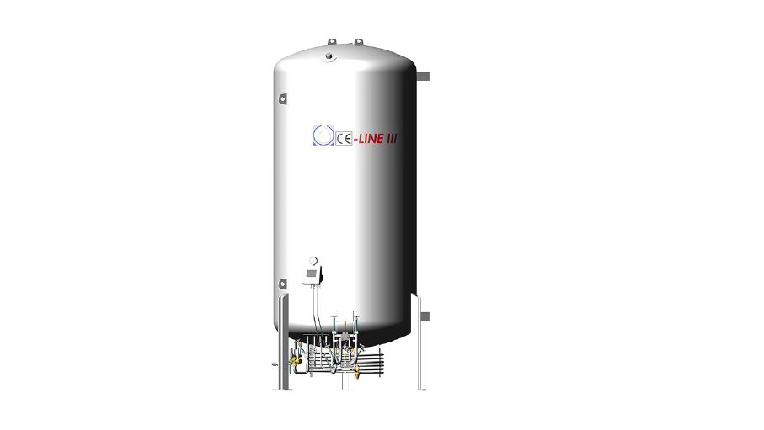
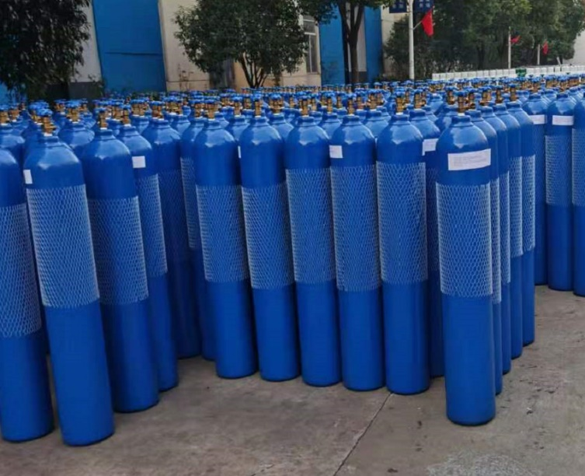
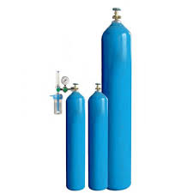
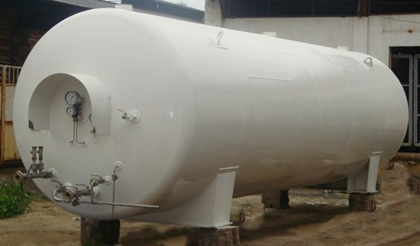

Slide 19
III. Triển khai bảo đảm oxy trong cơ sở KCB
SYT, cơ sở KCB: Phối hợp chặt chẽ và hình thành mạng lưới thông tin giữa các BV với nhà sản xuất, cung cấp Oxy trên địa bàn.
BV: Theo dõi, quản lý, vận hành hệ thống Oxy y tế tại cơ sở KCB.
Huy động mạng lưới cung cấp Oxy: các nhà cung cấp, vận chuyển công lập và tư nhân, tình nguyện viên…
SYT, BV: đôn đốc và triển khai phần mềm quản lý Oxy y tế trên địa bàn theo hướng dẫn của BYT (Cục CNTT).

Slide 20
IV. Hướng dẫn ước tính nhu cầu Oxy y tế
Căn cứ ước tính:
a) Tỷ lệ NB tại các tầng:
5.2% (ECMO: 0.05%)
Nặng,
nguy kịch
11.2%
Vừa, nặng
83.6%
Không triệu chứng, nhẹ

Slide 21
Tỷ lệ và tính số BN có nhu cầu Oxy y tế tại 3 tầng
5.2% (ECMO: 0.05%)
Thở máy không xâm nhập | 1.45%
Thở máy xâm nhập | 3.70%
ECMO | 0.05%
Nặng,
nguy kịch
11.2%
Oxy gọng kính | 0.60%
Oxy qua mass | 3.20%
Thở oxy dòng cao HFNC | 0.40%
Vừa, nặng
83.6%
BN thở oxy gọng kính | 2.1%
Thở oy qua mass | 2.1%
Không triệu chứng, nhẹ

Slide 22
Ước tính nhu cầu Oxy y tế theo liệu pháp Oxy
Tầng 1:
Oxy gọng kính | 5 (lít /phút) x 60 (phút) x số giờ /ngày x số ngày điều trị trung bình x số BN
Oxy qua mass | 15 (lít /phút) x 60 (phút) x số giờ/ngày x số ngày điều trị trung bình x số BN
Tầng 2:
Oxy gọng kính | 5 (lít /phút) x 60 (phút) x số giờ/ngày x số ngày điều trị trung bình x số BN
Oxy qua mass | 15 (lít /phút) x 60 (phút) x số giờ/ngày x số ngày điều trị trung bình x số BN
Oxy dòng cao HFNC | 60 (lít /phút) x 60 (phút) x số giờ/ngày x số ngày điều trị trung bình x số BN
Tầng 3:
Thở máy không xâm nhập | 27,5 (lít /phút) x 60 (phút) x số giờ/ngày x số ngày điều trị trung bình x số BN
Thở máy xâm nhập | 50 (lít /phút) x 60 (phút) x số giờ/ngày x số ngày điều trị trung bình x số BN
ECMO | 10 (lít /phút) x 60 (phút) x số giờ/ngày x số ngày điều trị trung bình x số BN

Slide 23
Ước tính nhu cầu Oxy y tế theo số ca mắc
TT | Nội dung | Diễn giải cách tính nhu cầu đợt điều trị (lít khí)
1. | Tầng 1:
 | NB thở oxy gọng kính | Nếu mức oxy gọng kính là 5 (lít /phút) x 60 (phút) x 6 giờ/ngày x số BN
 | NB thở oxy qua mass | Nếu mức oxy mass túi 15 (lít /phút) x 60 (phút) x 6 giờ/ngày số BN
2. | Tầng 2: NB vừa, nặng
 | NB thở oxy gọng kính | Nếu mức oxy gọng kính là 5 (lít /phút) x 60 (phút) x 24 giờ/ngày x 3 ngày x số BN
 | NB thở oxy qua mass | Nếu mức oxy mass túi 15 (lít /phút) x 60 (phút) x 24 giờ/ngày x 3 ngày x số BN
 | Thở oxy dòng cao HFNC | FiO2 100%, F 60l/p: 60 (lít /phút) x 60 (phút) x 24 giờ/ngày x 7 ngày x số BN
3. | Tầng 3: nặng, nguy kịch
 | Thở máy không xâm nhập | Nếu mức oxy 100%: (F35, Vt 500, PEEP 10 FiO2 100, Bias flow 10): 27,5 (lít /phút) x 60 (phút) x 24 giờ/ngày x 7 ngày x số BN
 | Thở máy xâm nhập | Nếu mức oxy 100%: (F35, Vt 500, PEEP 10 FiO2 100, Bias flow 10): 50 (lít /phút) x 60 (phút) x 24 giờ/ngày x 7 ngày x số BN
 | ECMO | Nếu mức oxy 10 (lít /phút) x 60 (phút) x số giờ/ngày x 24 giờ/ngày x 7 ngày x số BN

Slide 24
Ước tính nhu cầu Oxy y tế trong ngày
TT | Nội dung | Diễn giải cách tính nhu cầu oxy của BN trong một ngày (lít khí)
1. | Tầng 1: nhẹ, k triệu chứng:
 | NB thở oxy gọng kính | Nếu mức oxy gọng kính là 5 (lít /phút) x 60 (phút) x 6 giờ/ngày x số BN
 | NB thở oxy qua mass | Nếu mức oxy mass túi 15 (lít /phút) x 60 (phút) x 6 giờ/ngày x số BN
2. | Tầng 2: NB vừa, nặng
 | NB thở oxy gọng kính | Nếu mức oxy gọng kính là 5 (lít /phút) x 60 (phút) x 24 giờ/ngày x số BN
 | NB thở oxy qua mass | Nếu mức oxy mass túi 15 (lít /phút) x 60 (phút) x 24 giờ/ngày x số BN
 | Thở oxy dòng cao HFNC | FiO2 100%, F 60l/p: 60 (lít /phút) x 60 (phút) x 24 giờ/ngày x số BN
3. | Tầng 3: NB nặng, nguy kịch
 | Thở máy không xâm nhập | Nếu mức oxy 100%: (F35, Vt 500, PEEP 10 FiO2 100, Bias flow 10): 27,5 (lít /phút) x 60 (phút) x 24 giờ/ngày x số BN
 | Thở máy xâm nhập | Nếu mức oxy 100%: (F35, Vt 500, PEEP 10 FiO2 100, Bias flow 10): 50 (lít /phút) x 60 (phút) x 24 giờ/ngày x số BN
 | ECMO | Nếu mức oxy 10 (lít /phút) x 60 (phút) x 24 giờ/ngày x số BN

Slide 25
Ước tính nhu cầu Oxy y tế theo số ca mắc
Ví dụ:
Nhu cầu oxy y tế của 1 BN thở oxy dòng cao trong 1 ngày là: 60 (lít /phút) x 60 (phút) x 24 giờ/ngày = 86.400 lít khí oxy.
Nhu cầu oxy y tế của 1 BN thở oxy dòng cao trong 1 đợt điều trị là: 60 (lít /phút) x 60 (phút) x 24 giờ/ngày x 7 ngày = 604.800 lít khí oxy.
Quy đổi từ lít lỏng ra lít khí: 1 lít lỏng = 0,858 m3 khí = 858 lít khí
Quy đổi từ m3 của bồn chứa ra lít lỏng: 1m3 lỏng = 1.000 lít.
Quy đổi từ m3 lỏng ra kg/tấn: m3 lỏng = 1.142kg/1,142 tấn.

Slide 26
Ước tính ổ Oxy y tế tại 3 tầng
Số ổ Oxy y tế theo tình huống ca mắc = Số BN nặng, nguy kịch = 5,2% x tổng số ca mắc theo tình huống
Số Ổ Oxy y tế theo quy mô GB = Số GB của tầng
Nặng,
nguy kịch
Số ổ Oxy y tế theo tình huống ca mắc = Số BN thở Oxy dòng cao của tầng 2 theo tính huống ca mắc = 0,4% x tổng số ca mắc theo tình huống.
Số Ổ Oxy y tế theo quy mô GB tại tầng 2= Số BN thở Oxy dòng cao theo quy mô GB của tầng = 3,6% x Số GB của tầng
Vừa, nặng
Không triệu chứng, nhẹ

Slide 27
Ước tính nhu cầu oxy trong tình huống 1000 ca mắc
Cách tính: = Số người cần oxy y tế (theo các loại thở qua mass, gọng kính, oxy dòng cao, thở máy…) nhu cầu oxy của BN tương ứng trong đợt điều trị.
Ví dụ: tổng số ca mắc là 1000; tỷ lệ % BN cần thở oxy qua mass là 2,1% → số người cần thở oxy qua mass là 1000x 2,1% = 21 người.
Lưu ý: Khi ước tính tổng nhu cầu oxy y tế, số lượng vỏ chứa Oxy, cần tính tỷ lệ hao hụt Oxy, vỏ chứa được lưu chuyển, vận chuyển cấp cứu… (nhân tỷ lệ từ 1,5-2).

Slide 28
Ước tính nhu cầu oxy tình huống 1000 ca
Tầng 3: | % | Công thức
Thở máy không xâm nhập | 1.45% | CT: 27.5*60*24*7*1.45%*1000
Thở máy xâm nhập | 3.7% | CT: 50*60*24*7*3.7%*1000
ECMO | 0.1% | CT: 10*60*24*7*0.05%*1000
Tầng 2:
Oxy gọng kính | 0.6% | CT: 5*60*24*3*0.6%*1000
Oxy qua mass | 3.2% | CT: 15*60*24*3*3.2%*1000
Thở oxy dòng cao HFNC | 0.4% | CT: 60*60*24*5*0.4%*1000
Tầng 1:
Oxy gọng kính | 2.1% | CT: 5*60*6*2.1%*1000
Oxy qua mass | 2.1% | CT: 15*60*6*2.1%*1000
Nặng,
nguy kịch
Vừa, nặng
Không triệu chứng, nhẹ

Slide 29
Ước tính nhu cầu oxy trong 1 ngày, 1000 ca
Tầng 3: | % | Công thức
Thở máy không xâm nhập | 1.45% | CT: 27.5*60*24*1.45%*1000
Thở máy xâm nhập | 3.7% | CT: 50*60*24*3.7%*1000
ECMO | 0.1% | CT: 10*60*24*0.05%*1000
Tầng 2:
Oxy gọng kính | 0.6% | CT: 5*60*24*0.6%*1000
Oxy qua mass | 3.2% | CT: 15*60*24*3.2%*1000
Thở oxy dòng cao HFNC | 0.4% | CT: 60*60*24*0.4%*1000
Tầng 1:
Oxy gọng kính | 2.1% | CT: 5*60*6*2.1%*1000
Oxy qua mass | 2.1% | CT: 15*60*6*2.1%*1000
Nặng,
nguy kịch
Vừa, nặng
Không triệu chứng,
nhẹ

Slide 30
Bảng tổng hợp ước tính nhu cầu oxy 1000 ca
TT | Nội dung | Tình huống 1.000 người mắc
 |  | Tầng 1: NB nhẹ, không triệu chứng |  |  | Tầng 2: NB mức độ vừa, nặng |  |  |  | Tầng 3: NB nặng, nguy kịch
 |  | Tổng số | NB thở oxy gọng kính | NB thở oy qua mass | Tổng số | NB thở oxy gọng kính | NB thở oy qua mass | NB thở oxy dòng cao HFNC | Tổng số | Thở máy không xâm nhập | Rất nặng: Thở máy xâm nhập | ECMO
1 | Tỷ lệ % trong tổng số ca mắc | 83,6% | 2,1% | 2,1% | 4,20% | 0,60% | 3,20% | 0,40% | 5,20% | 1,45% | 3,70% | 0,05%
2 | Tỷ lệ % trong mỗi tầng | 100% | 2,5% | 2,5% | 100% | 14,3% | 76,2% | 9,5% | 100% | 27,9% | 71,2% | 1,0%
3 | Số NB COVID-19 trong mỗi tầng | 836 | 21 | 21 | 112 | 6 | 32 | 4 | 52 | 15 | 37 | 1
4 | Số ổ Oxy y tế | 0 | 0 | 0 | 4 | 0 | 0 | 4 | 52 | 15 | 37 | 1
5 | Nhu cầu Oxy y tế (lít khí) | 151.200 | 37.800 | 113.400 | 3.931.200 | 129.600 | 2.073.600 | 1.728.000 | 22.717.800 | 4.019.400 | 18.648.000 | 50.400
 | Quy đổi ra tấn | 0,15 | 0,04 | 0,12 | 4,01 | 0,13 | 2,12 | 1,76 | 23,19 | 4,10 | 19,03 | 0,05
6 | Nhu cầu Oxy y tế (lít khí) trong 1 ngày theo số ca mắc | 151.200 | 37.800 | 113.400 | 1.080.000 | 43.200 | 691.200 | 345.600 | 3.245.400 | 574.200 | 2.664.000 | 7.200
 | Quy đổi ra tấn | 0,15 | 0,04 | 0,12 | 1,10 | 0,04 | 0,71 | 0,35 | 3,31 | 0,59 | 2,72 | 0,01
7 | Nhu cầu vỏ chứa Oxy
 | Chai Oxy khí 8L (=1200 lít) |  | 70% | 70% |  | 50%
 | Chai Oxy khí 10L (=1500 lít) |  | 30% | 30% |  | 25%
 | Chai Oxy khí 40L (=6000 lít) |  |  |  |  | 25%
 | Bình Oxy lỏng 175L (150m3 khi) |  |  |  |  |  | 25% | 25%
 | Bình Oxy lỏng 500L (450m3 khí) |  |  |  |  |  | 25% | 25%
 | Bồn oxy lỏng 6m3 |  |  |  |  |  | 50% | 50% | 70%%
 | Bồn Oxy lỏng 10m3 |  |  |  |  |  |  |  | 10%
 | Bồn Oxy lỏng 20m3 |  |  |  |  |  |  |  | 10%
 | Bồn Oxy lỏng 30m3 |  |  |  |  |  |  |  | 10%
 | Quy đổi từ lít lỏng ra lít khí | 1 lít lỏng = 0,858 m3 khí = 858 lít khí
 | Quy đổi từ m3 của bồn chứa ra lít lỏng | 1m3 lỏng = 1.000 lít.
 | Quy đổi từ m3 lỏng ra kg/tấn | 1m3 lỏng = 1.142kg

Slide 31
Bảng ước tính nhu cầu oxy theo quy mô GB
TT | Nội dung | Nhu cầu Oxy y tế tại mỗi có cơ sở thu dung, điều trị COVID-19, theo quy mô GB
 |  | Tầng 1: 500 GB |  |  | Tầng 2: 300 GB |  |  |  | Tầng 3: 50 GB
 |  | Tổng số | NB thở oxy gọng kính | NB thở oy qua mass | Tổng số | NB thở oxy gọng kính | NB thở oy qua mass | NB thở oxy dòng cao HFNC | Tổng số | Thở máy không xâm nhập | Rất nặng: Thở máy xâm nhập | ECMO
1 | Tỷ lệ % trong tổng số ca mắc
2 | Tỷ lệ % trong mỗi tầng | 100,0% | 2,5% | 2,5% | 100,0% | 5,4% | 28,6% | 3,6% | 100,0% | 27,9% | 71,2% | 1,0%
3 | Số NB COVID-19 trong mỗi tầng |  | 13 | 13 |  | 16 | 86 | 11 |  | 14,0 | 35,6 | 0,5
4 | Số ổ Oxy y tế | 0 | 0 | 0 | 11 | 0 | 0 | 11 | 50 | 14,0 | 35,6 | 0,5
5 | Nhu cầu Oxy y tế (lít khí) | 90.000 | 22.500 | 67.500 | 10.575.360 | 349.920 | 5.559.840 | 4.665.600 | 21.859.740 | 3.866.940 | 17.942.400 | 50.400
 | Quy đổi ra tấn | 0,09 | 0,02 | 0,07 | 10,79 | 0,36 | 5,67 | 4,76 | 22,31 | 3,95 | 18,31 | 0,05
6 | Nhu cầu Oxy y tế (lít khí) trong 1 ngày theo số ca mắc tại 1 thời điểm | 90.000 | 22.500 | 67.500 | 2.903.040 | 116.640 | 1.853.280 | 933.120 | 3.122.820 | 552.420 | 2.563.200 | 7.200
 | Quy đổi ra tấn | 0,09 | 0,02 | 0,07 | 2,96 | 0,12 | 1,89 | 0,95 | 3,19 | 0,56 | 2,62 | 0,01
7 | Nhu cầu vỏ chứa Oxy
 | Chai Oxy khí 8L (=1200 lít) |  | 70% | 70% |  | 50%
 | Chai Oxy khí 10L (=1500 lít) |  | 30% | 30% |  | 25%
 | Chai Oxy khí 40L (=6000 lít) |  |  |  |  | 25%
 | Bình Oxy lỏng 175L (150m3 khi) |  |  |  |  |  | 25% | 25%
 | Bình Oxy lỏng 500L (450m3 khí) |  |  |  |  |  | 25% | 25%
 | Bồn oxy lỏng 6m3 (6m3 x 1000 (lít lỏng) x 858 (lít khí) = 5148000 lít khí ) |  |  |  |  |  | 50% | 50% | 70%%
 | Bồn Oxy lỏng 10m3 |  |  |  |  |  |  |  | 10%
 | Bồn Oxy lỏng 20m3 |  |  |  |  |  |  |  | 10%
 | Bồn Oxy lỏng 30m3 |  |  |  |  |  |  |  | 10%
 | Quy đổi từ lít lỏng ra lít khí
 | Quy đổi từ m3 của bồn chứa ra lít lỏng
 | Quy đổi từ m3 lỏng ra kg/tấn

Slide 32
Kết luận
Việc thiết lập, đầu tư, cải thiện hạ tầng kỹ thuật Oxy y tế, vỏ chứa, đảm bảo oxy y tế cho công tác cấp cứu, điều trị COVID-19 tại các địa phương là tối cần thiết.
Xác định đầu tư cho Oxy y tế là đầu tư dài hạn, có hiệu quả cho COVID-19 và cấp cứu, điều trị các bệnh, vấn đề sức khoẻ.
Quản lý, điều phối hiệu quả giữa sản xuất, cung ứng và sử dung Oxy y tế.
Đồng thời luôn đào tạo nhân viên y tế các tuyến để thực hiện kỹ thuật cấp cứu, HSTC cơ bản và nâng cao theo phân tang điều trị.

Slide 33
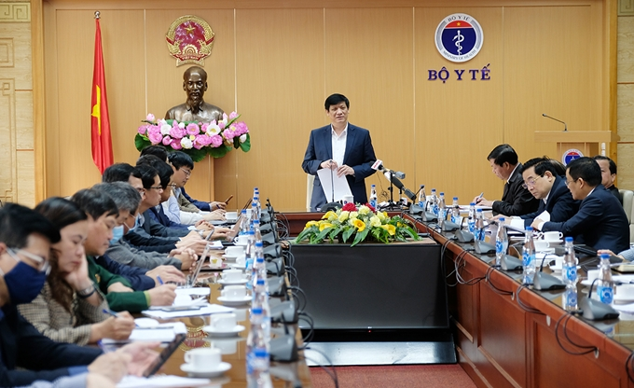
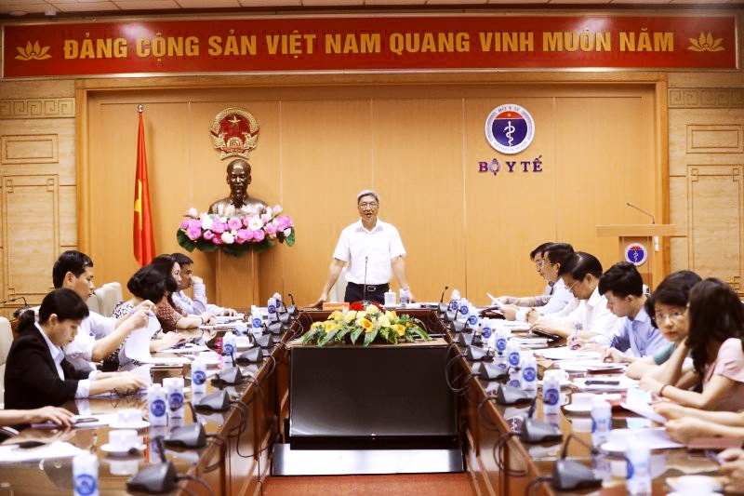
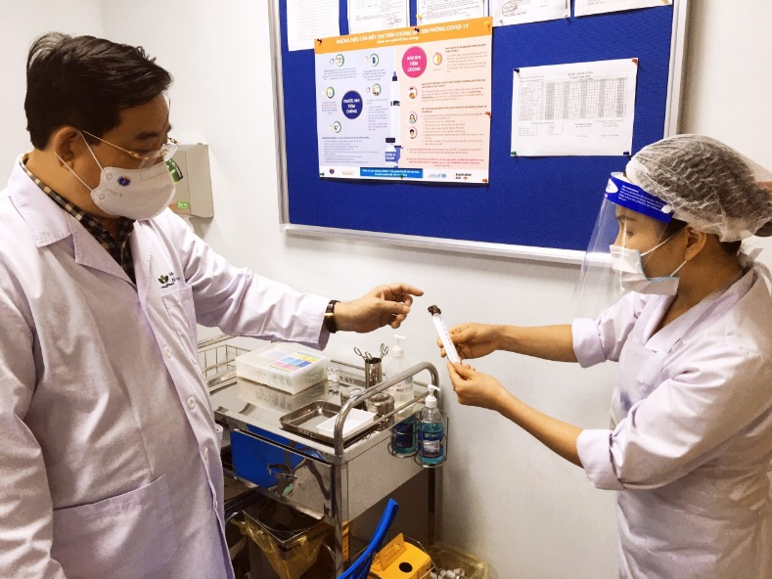
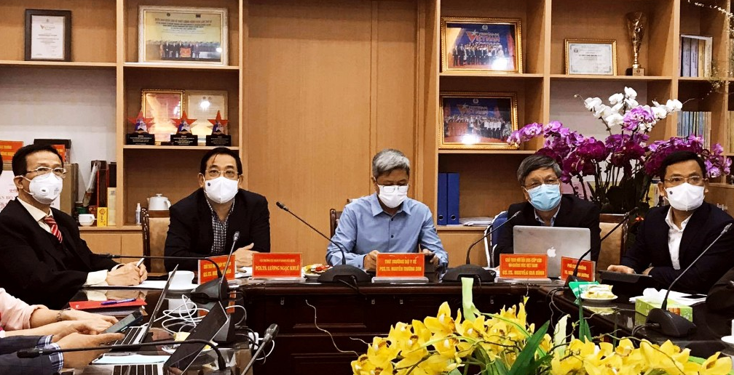
XIN TRÂN TRỌNG CẢM ƠN!

